Slide 1
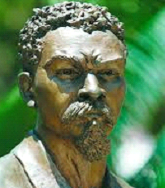
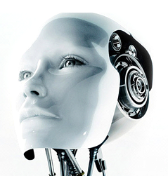
DRAGÃO
DIGITAL
Antes do compromisso, há hesitação, a oportunidade de recuar...
A ousadia traz em si o gênio, o poder e a magia
Goethe

Slide 2
Francisco José do Nascimento (Canoa Quebrada, Aracati, 1839 —
Fortaleza, Março de 1914), também conhecido como Dragão do Mar ^{[1]}
ou Chico da Matilde, foi um líder jangadeiro, prático mor e abolicionista,
Em 18 de julho de 2017, o nome de Francisco José do Nascimento
foi inscrito no Livro dos Heróis da Pátria,
que se encontra no Panteão da Pátria e da Liberdade Tancredo Neves,
em Brasília, Lei Nº 13.468/2017.

Slide 3
O Brasil precisa ser reescrito. O Brasil patrimonialista, do Estado babá e tutor,
que quer determinar e cuidar de tudo da vida do cidadão e das instituições.
Esse Brasil trabalha contra a criatividade, a inovação e o empreendedorismo.
(Silvio Meira)
Os maiores desenvolvedores mundiais de tecnologia da informação são
Suécia, Finlândia, Suíça, Israel, Singapura, Holanda e os Estados Unidos;
o Brasil é o 72ª nesse ranking. (Fórum Econômico Mundial)

Slide 4
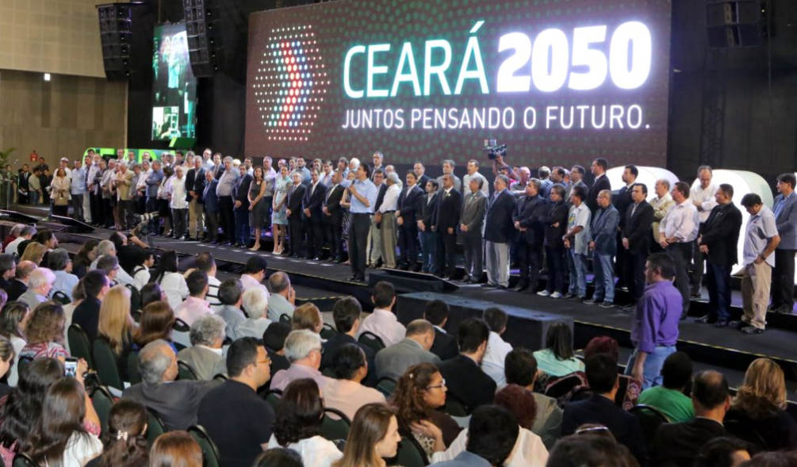

Slide 5
1. TENDÊNCIAS PARA 2050
“A Inteligência Artificial (IA) é mais perigosa do que a Coreia do Norte” (Elon Musk)
ECONOMIA DIGITAL
O que é (crescimento)?
Volume de negócios mundial: U$ 3 trilhões (seis vezes o deficit commercial dos EUA)
Quem domina (Qualidade de Vida) ?
Gerada nos últimos 20 anos
OFFSHORE OUTSOURCING de TECNOLOGIA DA INFORMAÇÃO
O que é (crescimento)?
Volume de negócios mundial: U$ 200 bilhões (sétima economia do mundo na área de TIC)
Quem domina
Gerado nos últimos 20 anos

Slide 6
TENDÊNCIAS PARA 2050
POR QUE A INDIA RESPONDE POR CERCA DE 50% DO OFFSHORE OUTSOURCING DE TI ?
Inglês e Infraestrutura de TI
Disponibilidade de talentos de baixo custo
Ambientes de inovação
Políticas públicas favoráveis
Ambiente de negócios
QUAIS AS ÁREAS DE TI MAIS PROMISSORAS ?
Redes sociais e Mobilidade
Armazenamento em nuvem
Internet das coisas
Inteligência artificial
PAISES AFRICANOS INVESTINDO PESADAMENTE EM TI
KINGS: Quenia, Costa do Marfim, Nigéria, Gana, África do sul

Slide 7
2. PARQUES TECNOLÓGICOS de TI em 2018
EXEMPLO
FATURAMENTO ANUAL: R$ 1,7 bilhão
AREAS de ATUAÇÃO: TICs, Economia Criativa e Tecnologia Para Cidades
EMPRESAS ENVOLVIDAS: Trezentos e Quarenta (340)
RECURSOS HUMANOS: Nove mil (9.000) profissionais qualificados (800 empreendedores)
INCUBADORAS: Três (03)
ACELERADORAS de NEGÓCIOS: Duas (02)
INSTITUIÇOES de PESQUISA & DESENVOLVIMENTO: Seis (06)
É ESTRÁTÉGICO ao CEARÁ 2050 ?

Slide 8
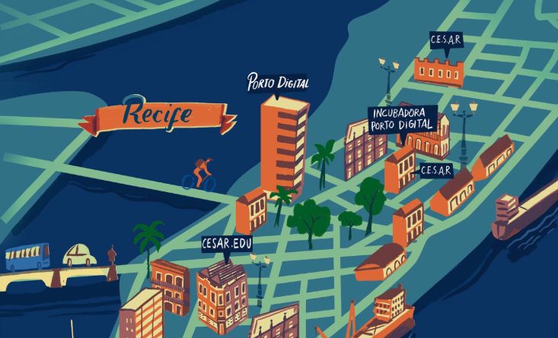
ESTAMOS FALANDO do…
Parque Tecnológico PORTO DIGITAL do RECIFE
A revista Business Week elegeu o Porto Digital como um dos dez locais do mundo onde o futuro está sendo pensado!
A empresa A.T.Kearney
classificou o parque como o maior e mais rentável do Brasil
O CEARÁ TEM ALGO PARECIDO… O que nos falta?

Slide 9
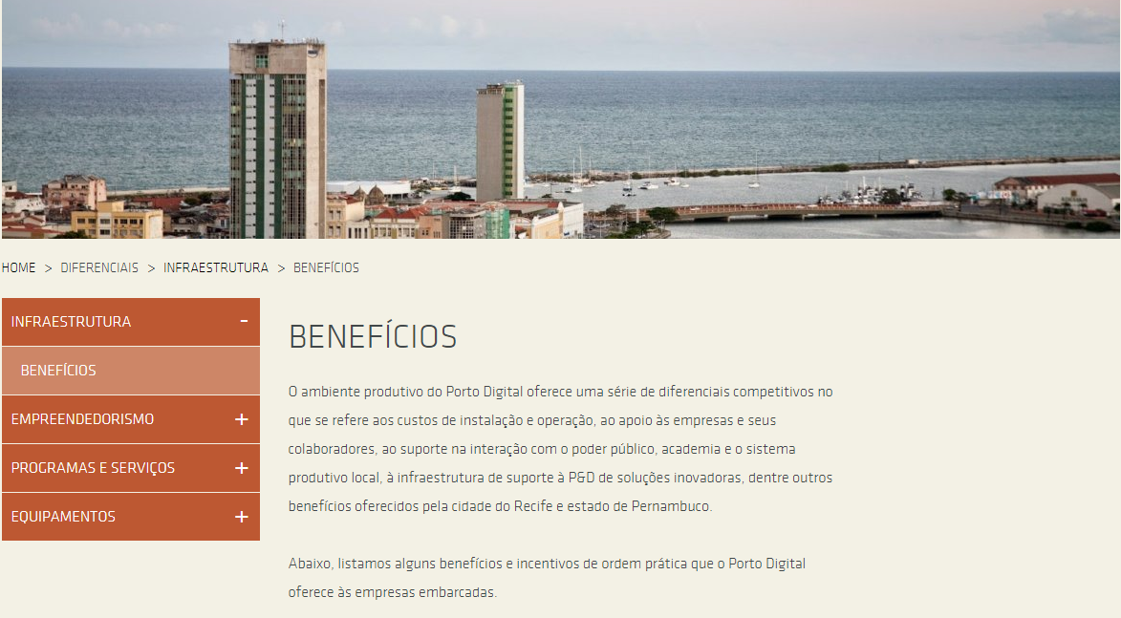
UM POUCO MAIS SOBRE o PORTO DIGITAL do RECIFE

Slide 10
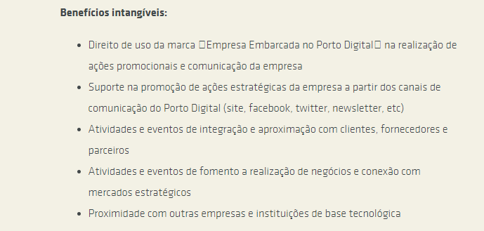
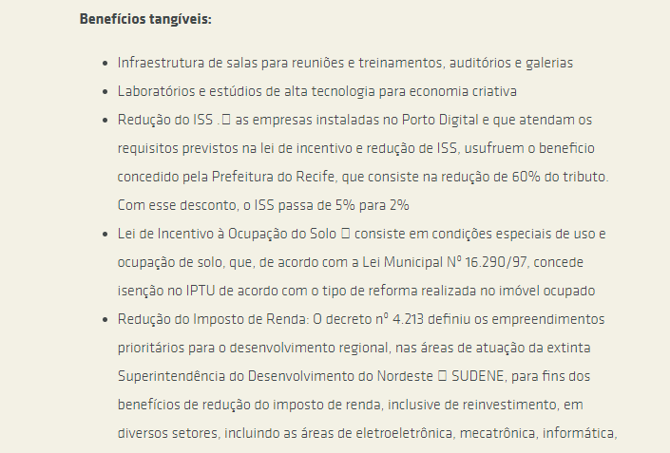

Slide 11
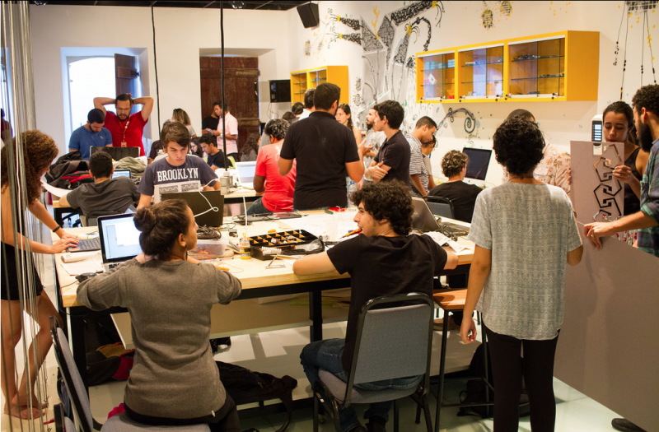
O L.O.U.Co é um makerspace com equipamentos de ponta, onde estudantes
e os inovadores do Porto Digital podem construir e testar protótipos

Slide 12
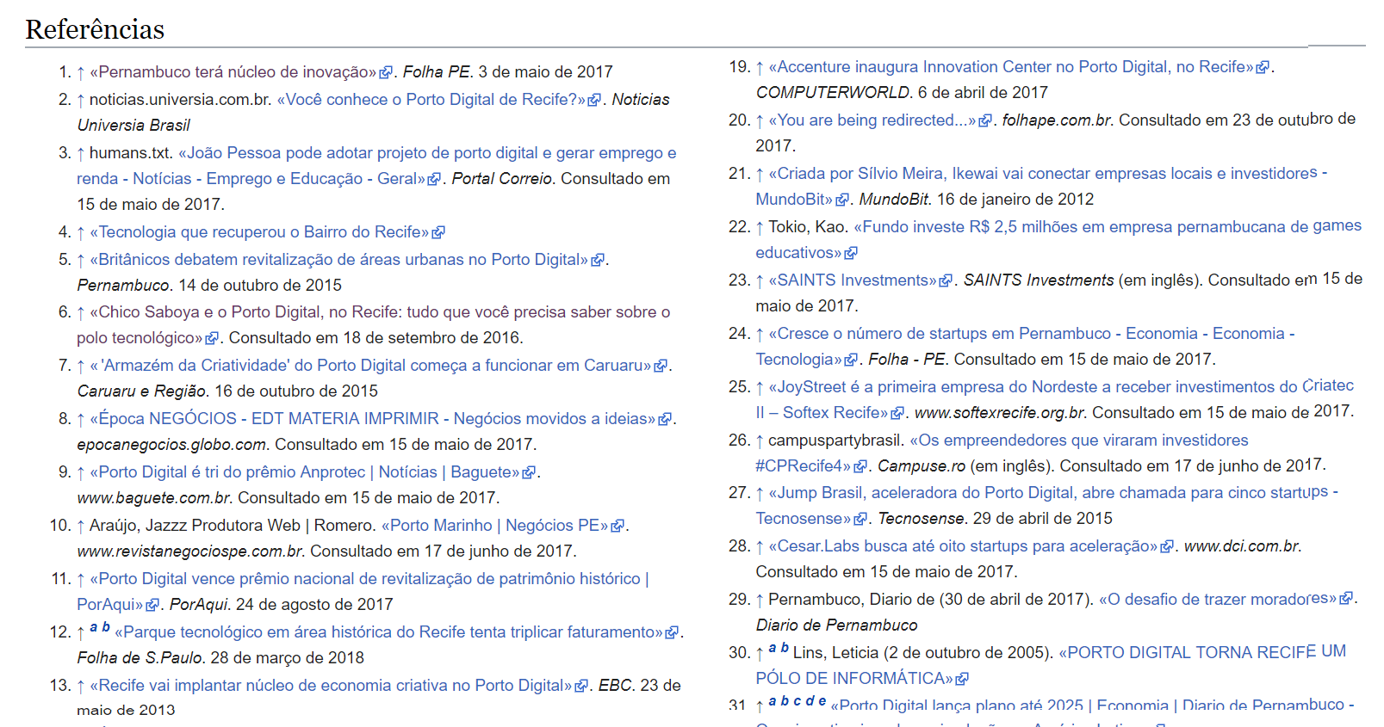
... MIL

Slide 13
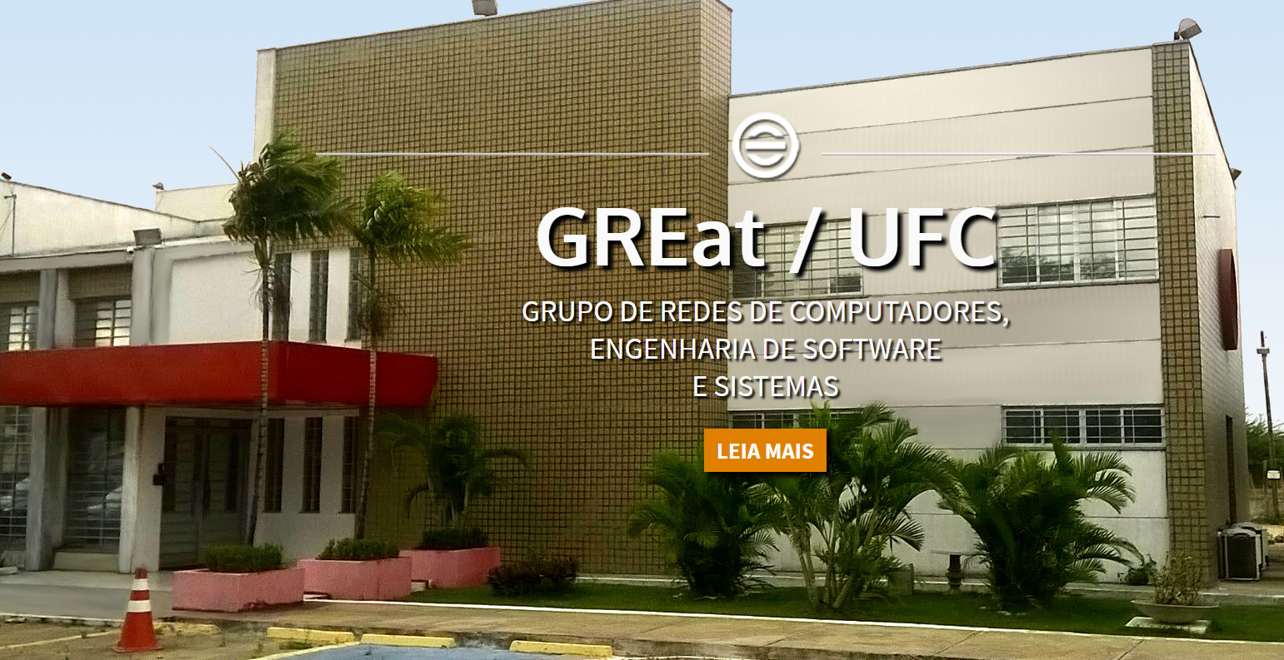
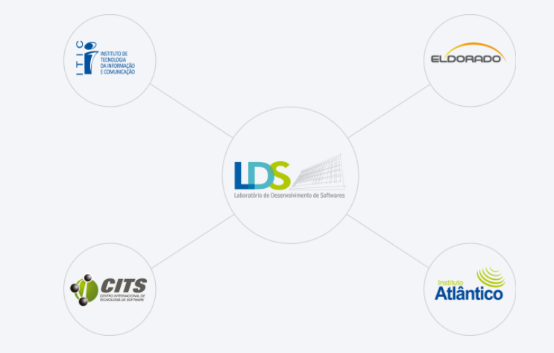

3. O JEITO CEARENSE DE INOVAR em TI
GREat
O Grupo de Redes de Computadores, Engenharia de Software e Sistemas (GREat) é composto por professores, pesquisadores colaboradores e estudantes de pós-graduação e graduação da Universidade Federal do Ceará (UFC) e de outras Instituições de Ensino Superior (IES). Desde a sua criação em 2002, o grupo desenvolve pesquisa em três áreas:
Áreas:
Redes de Computadores,
Engenharia de Software e Sistemas,
Desenvolvimento e inovação em parceria com outras instituições de ensino e empresas.

Slide 14



O JEITO CEARENSE DE INOVAR em TI
LABORATÓRIO de DESENVOLVIMENTO de SOFTWARE (LDS)
Composto por Alunos, Profissionais de Mercado, Professores mestres e doutores próprios de cursos ligados a TIC, o LDS atua no desenvolvimento de projetos de softwares incentivados pela Lei de Informática, em convênios de cooperação técnica com os ICTs
Áreas:
• Sistemas Multiagente: estudo de técnicas de engenharia de software para guiar e auxiliar a concepção, o desenvolvimento e os testes de tais sistemas.
• Métodos de Produtividade de Desenvolvimento de Software: concepção de técnicas que auxiliem na qualidade e produtividade de desenvolvimento de software.

Slide 15
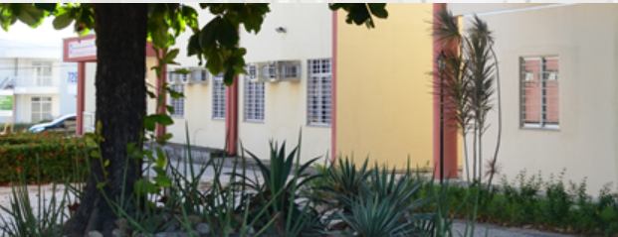
O JEITO CEARENSE DE INOVAR em TI
LESC
Construído com recursos de contra partida da SOLECTRON dos benefícios da Lei de Informática (No. 8248/91) e inaugurado em 02 de julho de 2004, o LESC passou a ingressar o complexo de Laboratórios do Departamento de Engenharia de Teleinformática (DETI) da UFCE.
o LESC possui laboratórios com sofisticados equipamentos de teste e medição (osciloscópios, analisadores lógicos, safety analysers, etc), além do maior laboratório de prototipagem de placas de circuito impresso da América Latina com equipamentos específicos e ferramentas de software.
Áreas:
Concepção e projeto de arquiteturas computacionais
* Projeto de Sistemas Embarcados
* Concepção de projeto, fabricação e testes de validação de placas de circuito impresso
* Avaliação de confiabilidade
* Processamento Digital de Sinais

Slide 16
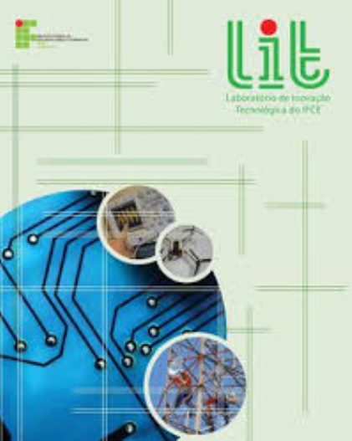
O JEITO CEARENSE DE INOVAR em TI
LABORATÓRIO de INOVAÇÃO TECNOLÓGICA (LIT)
O LIT foi criado em 2002. Iniciou suas atividades com um grupo de professores e pesquisadores que se reuniram e formaram uma rede de laboratórios para trabalhar com pesquisa e desenvolvimento, P&D, no IFCE.
ÁREAS: Sistemas Embarcado, Hardware & Automação
PARCEIROS: CNPq, CHESF, COELCE, CEMAR, CELPE, ELETROACRE, CELPA, ELETRA, WEM, KAVO, WDA, W3SAT, MICROSOL, FERTRON, RNP, SISTEC, Governo do Estado, Prefeitura de Fortaleza, INFOLEV, PRIME CESAR RECIFE, THINK TANK, TASK

Slide 17
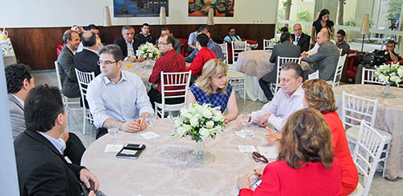
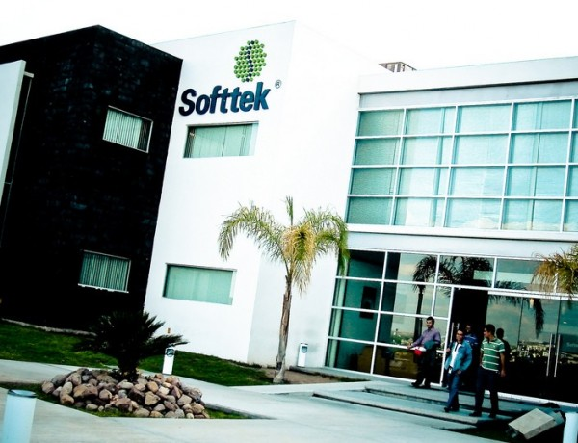
O JEITO CEARENSE DE INOVAR em TI
PARQUE TECNOLÓGICO UNIFOR
Abriga os setores de pesquisa e desenvolvimento das empresas de base tecnológica, laboratórios de pesquisa e uma incubadora.
As empresas têm a oportunidade de se beneficiar da capacidade científica dos pesquisadores para a criação de soluções inovadoras que conquistem novos mercados.
Centro de Entrega Global de Tecnologia
funcionará como uma academia de talentos.
Multinacionais e empresas brasileiras reconhecidas no mercado, como Eletra Energy Solution, G4Flex, Ivia, Mob Telecom, Nuteral, Serttel e Softtek, farão parte do equipamento. Empresas do Grupo Edson Queiroz também estão presentes no TEC Unifor.

Slide 18

O JEITO CEARENSE DE INOVAR em TI
LABORATÓRIO de REDES de COMPUTADORES (LAR)
Laboratório de TIC mais antigo do Ceará (1987), o LAR atua, prioritariamente, no desenvolvimento de projetos de hardware e software, incentivados pela EMBRAPII e ANEEL, em parceria com outros laboratórios do IFCE.
INFORMÁTICA em SAÙDE é a principal área de atuação do LAR.
DADOS RELATIVOS a 2017
Envolvidos: 3 doutores, 4 doutorandos, 6 mestres, 3 mestrandos, 30 bolsistas
5 projetos EMBRAPII, 2 projetos ANEEL, 2 projeto FUNCAP:
Empresas clientes: CEMAR, Fac Vale do Jaguaribe, MYD Brasil, Exata, Avicena, bitwave.
Instituições parceiras: Instituto Atlântico, LDS, LIT.

Slide 19
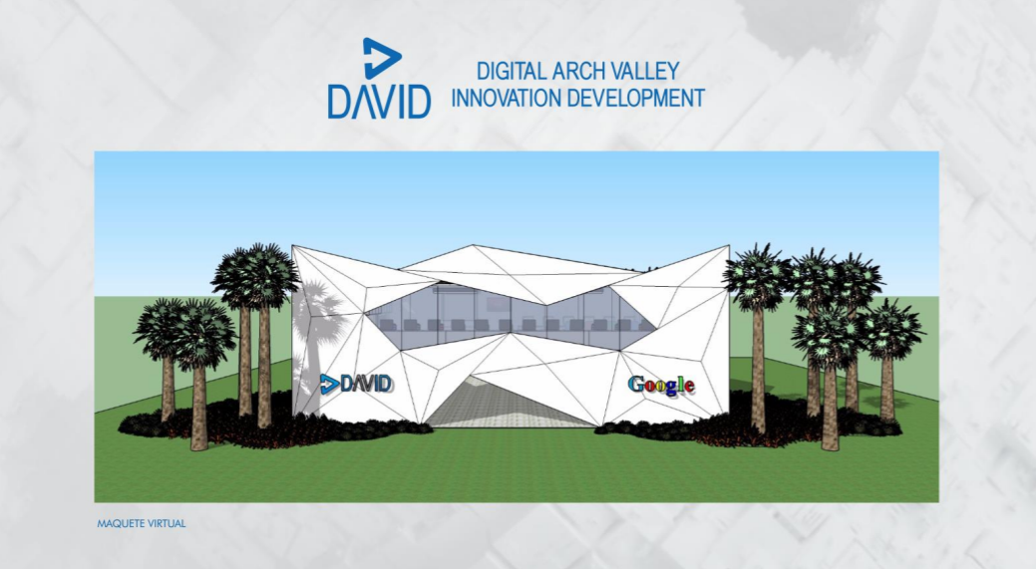
O JEITO CEARENSE DE INOVAR em TI

Slide 20
4: QUAL o MODELO do DRAGÃO DIGITAL?
Distribuído, envolvendo...
  Empresários, Centros de p&D, Universidades & Institutos Federais, Escolas Profissionalizantes
Acão estadual
  Cada município com unidade de formação em TI seria uma célula
  Fixação local dos jovens formados nos municípios
  Apoio à iniciativa de Cidade Inteligente nos municípios
Uso do Cinturão Digital
Além de …
  Criar uma VITRINE de visibilidade INTERNACIONAL
  Fortalecer o Mercado local de TI
  Aproveitar o bilionário Mercado OFFSHORE OUTSOURCING de TI
  Atuar socialmente tirando MILHARES de jovens da ociosidade (DROGA)
  Diminuir a FUGA de CÉREBROS em TI do estado e dos municípios

Slide 21
ANEXO 01:
Sobre o DRAGÃO DIGITAL

Slide 22
  Artigos publicados relacionados ao DRAGÃO DIGITAL
    2008 mar: O abraço do Dragão
    2009 mai: Um Dragão no ritmo do frevo
    2010 abr: Tecnologia e desenvolvimento (Governador Cid Gomes)
    2011 nov: O sertão vai virar mar... de dados!
    2013 abr: Um dragão que cospe bytes
    2014 mar: Para que servem os doutores?
    2014 out: Sr Governador
    2015 jan: O sertão vai virar bytes
    2015 dez: Faculdade ou Universidade
    2016 nov: Montenegro, Waldonys e Antonio... Voar, subir, viver!
    2018 jun: Quando a República das Bananas alimenta o Inimigo

Slide 23
1. INTRODUÇÂO: Vendendo inteligência no lugar de “rapadura”
Que tal vender inteligência no lugar de “rapadura”
(artigo publicado no jornal O POVO em 26 de agosto de 2016)
...
Até 2016, todo o investimento financeiro feito no Laboratório de Redes (LAR) IFCE Aracati era proveniente de bolsas de iniciação científica e projetos de agências de fomento (FUNCAP, CNPq, CAPES, IFCE, etc.). Foram ações importantes do governo, na ordem de R$240 mil.
Em 2017, vários projetos da EMBRAPII e ANEEL, envolvendo financiamento de empresas estão sendo executados ou já aprovados para execução, totalizando recursos na ordem de R$ 2.350 mil.
CONCLUSÃO: Mais do que um crescimento de 1000% em um ano, pela primeira vez, o município de Aracati está vendendo inteligência em tecnologia da informação, ao lado das commodities clássicas... (dentre elas, a saborosa e indispensável rapadura).
...

Slide 24

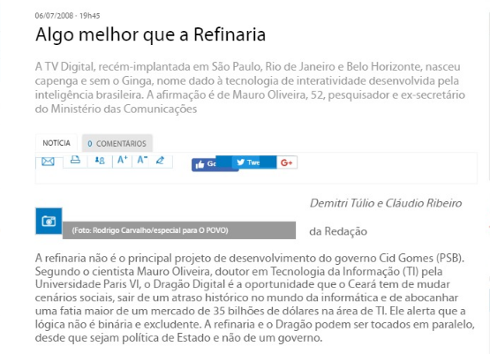
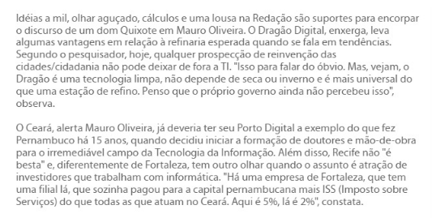
O modelo DRAGÃO DIGITAL
PROPOSTA de 2008
Reportagem completa Páginas Azuis jornal O POVO
http://tinyurl.com/maior-que-refinaria

Slide 25
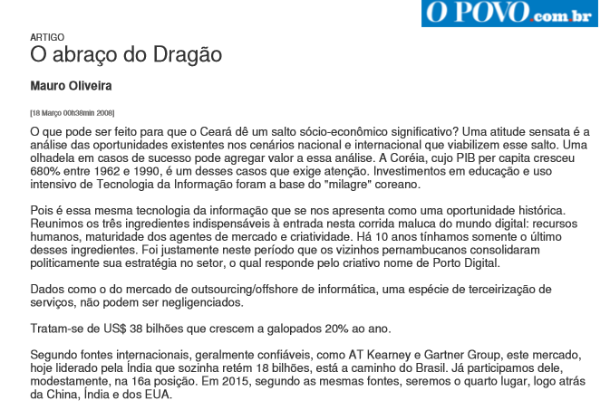
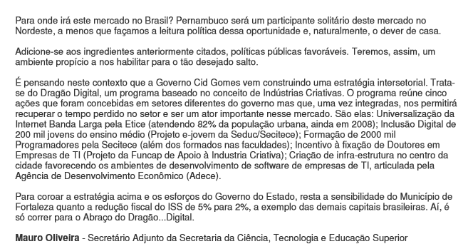
O modelo DRAGÃO DIGITAL
Artigos publicados relacionados ao DRAGÃO DIGITAL – mai 2008

Slide 26
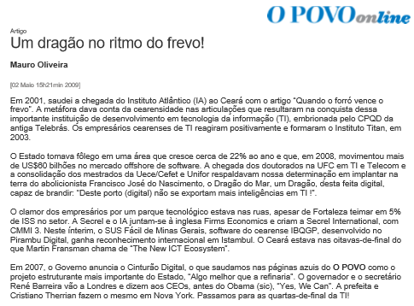
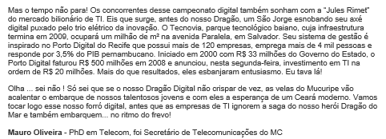
O modelo DRAGÃO DIGITAL
Artigos publicados relacionados ao DRAGÃO DIGITAL – mar 2009

Slide 27
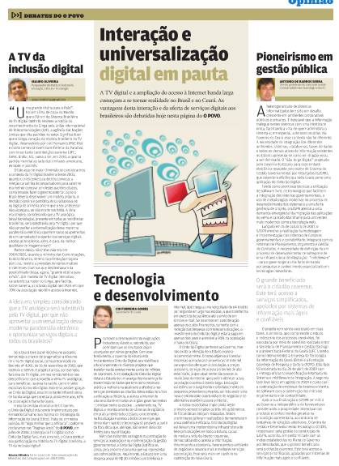
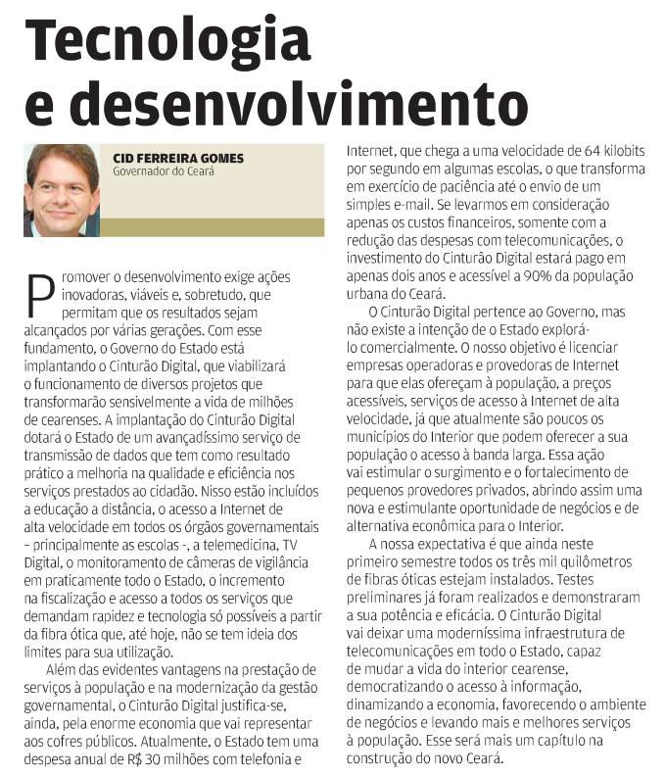
O modelo DRAGÃO DIGITAL
Artigos publicados relacionados ao DRAGÃO DIGITAL – abr 2010

Slide 28
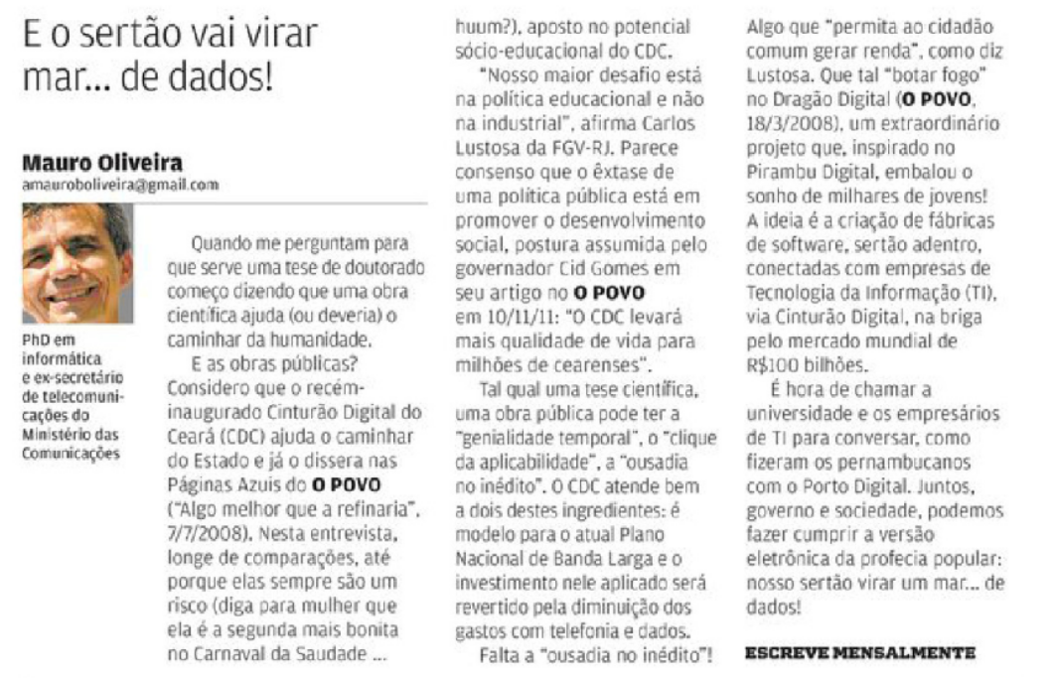
O modelo DRAGÃO DIGITAL
Artigos publicados relacionados ao DRAGÃO DIGITAL – nov 2011

Slide 29
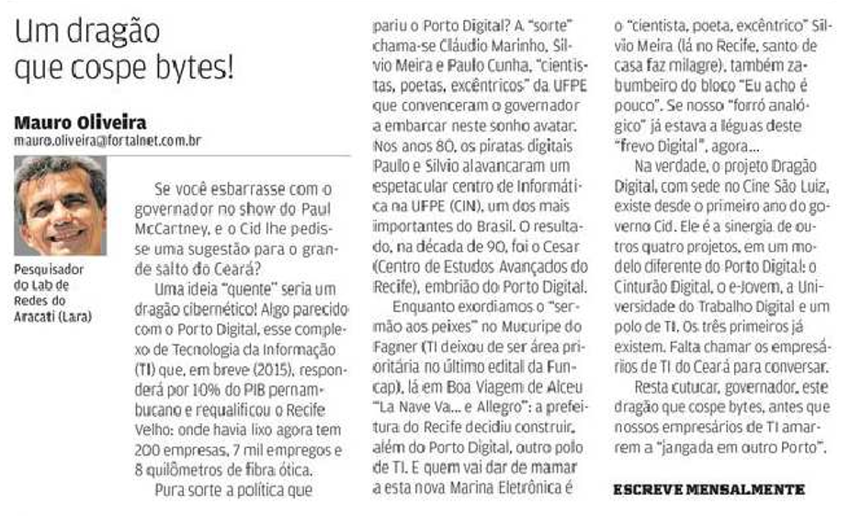
O modelo DRAGÃO DIGITAL
Artigos publicados relacionados ao DRAGÃO DIGITAL – abr 2013

Slide 30
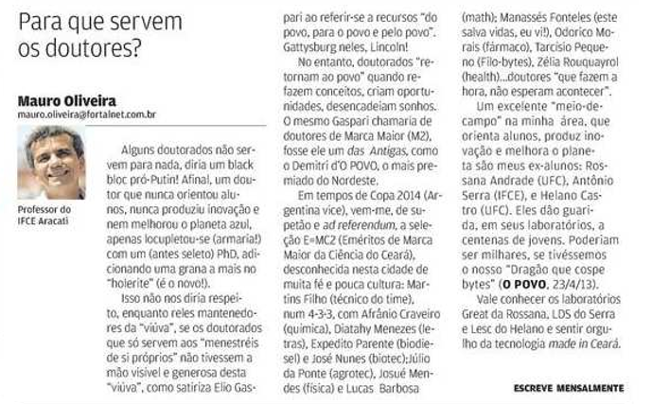
O modelo DRAGÃO DIGITAL
Artigos publicados relacionados ao DRAGÃO DIGITAL – mar 2014

Slide 31
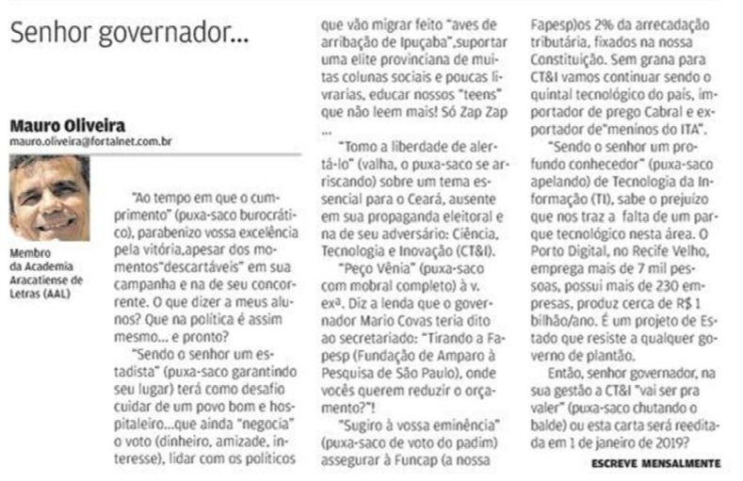
O modelo DRAGÃO DIGITAL
Artigos publicados relacionados ao DRAGÃO DIGITAL – out 2014

Slide 32
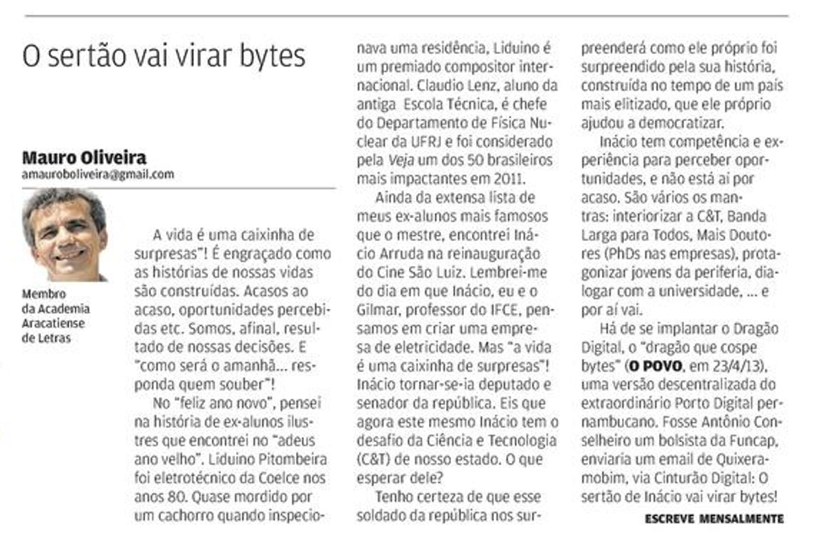
O modelo DRAGÃO DIGITAL
Artigos publicados relacionados ao DRAGÃO DIGITAL – jan 2015

Slide 33
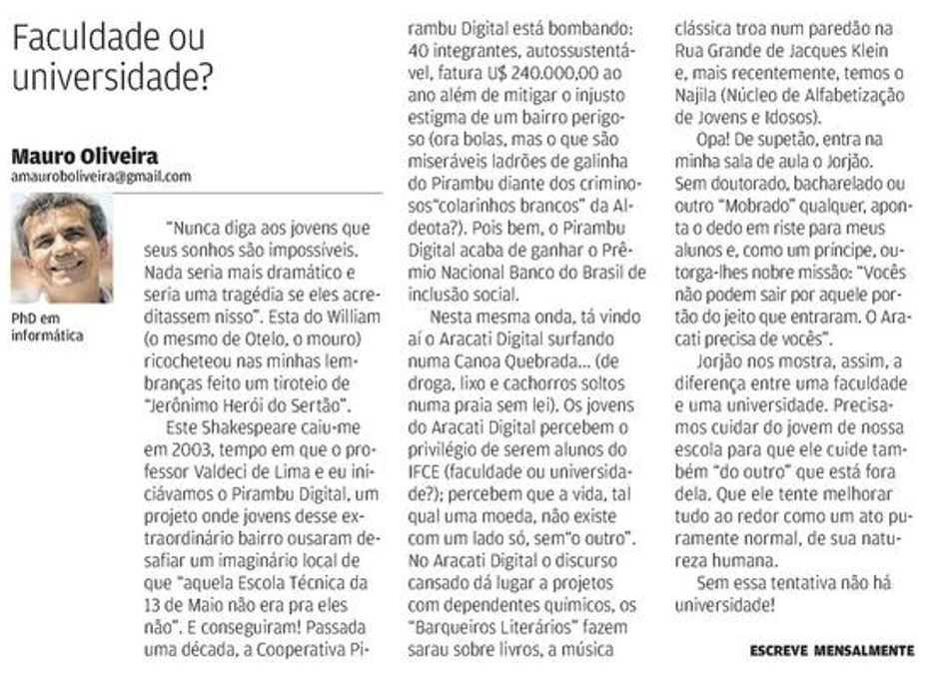
O modelo DRAGÃO DIGITAL
Artigos publicados relacionados ao DRAGÃO DIGITAL – dez 2015

Slide 34
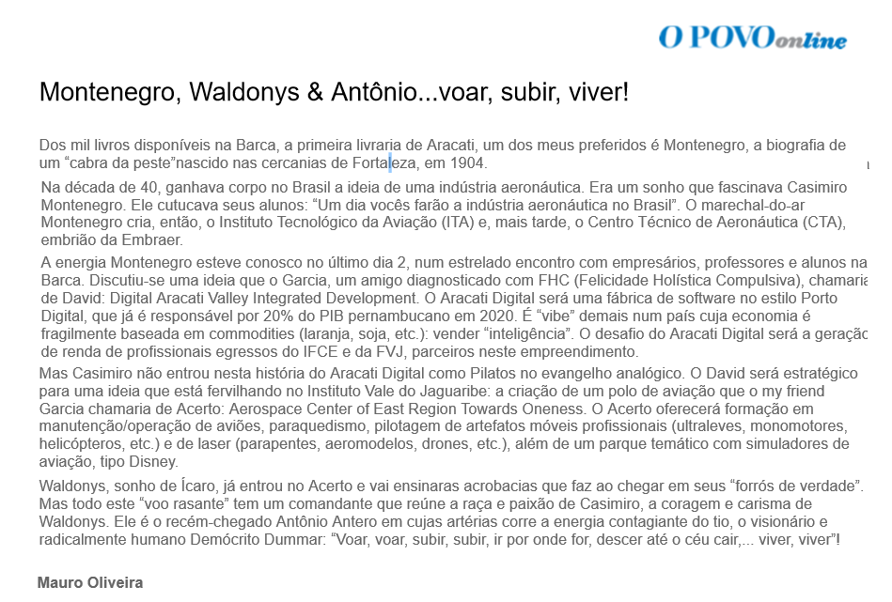
O modelo DRAGÃO DIGITAL
Artigos publicados relacionados ao DRAGÃO DIGITAL – nov 2016

Slide 35
ANEXO 02:
Sobre PARQUES TECNOLÓGICOS

Slide 36

O QUE SÃO PARQUES TECNOLÓGICOS
“Parques Tecnológicos são complexos de desenvolvimento econômico e tecnológico que visam fomentar economias baseadas no conhecimento por meio da integração da pesquisa científica-tecnológica, negócios/empresas e organizações governamentais em um local físico, e do suporte às inter-relações entre estes grupos...
Eles são formalmente ligados (e usualmente fisicamente próximos) a centros de excelência tecnológica, universidades e/ou centros de pesquisa.”
(UNESCO e IASP).

Slide 37
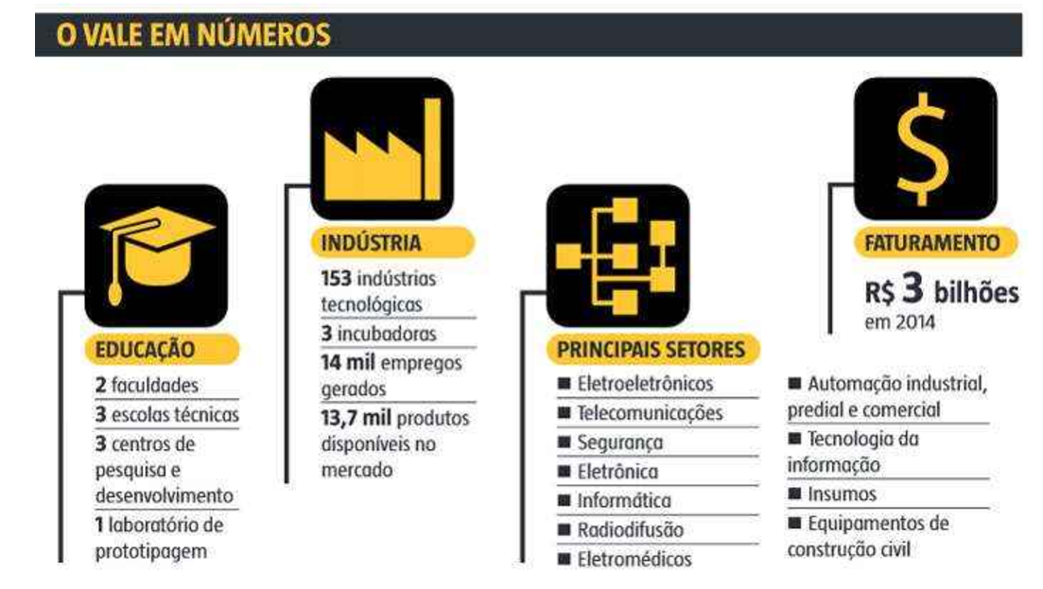
PARQUES TECNOLÓGICO: Santa Rita do Sapucai
CASE 01: Santa Rita do Sapucaí, no Sul de MG, 40 mil habitantes e 153 empresas inovadoras.
A união entre academia, indústria e governo é a receita para a fórmula do sucesso

Slide 38
PARQUES TECNOLÓGICO: Porto Digital
CASE 02: Porto Digital, parque tecnológico integrado com o Recife.
Trabalha com três áreas de atuação: TIC; economia criativa e desenvolvimento de software.
Criado a partir de três finalidades básicas: retenção de mão de obra qualificada, revitalização do bairro Recife Antigo e promoção de política públicas voltadas para a área de tecnologia.
Hoje o Porto Digital engloba uma área de 80 mil, tem 260 empresas, em que trabalham 8 500 pessoas, gerando um faturamento anual de 1,4 bilhão de reais.
O plano do PORTO DIGITAL é, em 2020, responder por 20% do PIB pernambucano
“Se você olhar para o futuro, qualquer cenarista vai dizer que ele passará, entre outras tecnologias, pela manufatura aditiva (a que usa impressoras 3D) e internet das coisas. É o que estamos fazendo”
(Chico Saboia, presidente do Porto Digital)

Slide 39
O JEITO PERNAMBUCANO DE INOVAR
Pernambucanos não gostam de ser comparados com nada nem ninguém. “Dissemos que o Delta do Capibaribe ia ser maior do que o Vale Silício. Não somos o Vale do Silício.”
Referências: o Centro de Informática da Universidade Federal de Pernambuco (CIn/UFPE) e, mais recentemente, o CESAR (Centro de Estudos e Sistemas Avançados do Recife), fundado há 20 anos.
A partir do CESAR, a mudança começou a ganhar novo fôlego. Para a criação do Porto Digital foram investidos 3 milhões de reais, da privatização da Companhia Energética de Pernambuco.
Em sua fundação, o Porto Digital tinha como foco a TI e tornou-se conhecido por isso. Tanto que soa até mal para uma empresa pernambucana da área não ter o “selo” do Porto Digital.

